Slide 1
Utilisation de Microsoft Teams pour les étudiants FAQ
Mars 2020

Slide 2
Questions fréquentes
Rejoindre une équipe
Comment télécharger Teams?
Comment rejoindre la classe (équipe) de mon enseignant?
Séances en ligne
Comment rejoindre une session de cours en live?
Comment dés/activer mon micro?
Comment dés/activer ma webcam?
Comment poser une question durant une session en live?
Autres fonctionnalités
Que signifient les différents onglets de mon équipe ?
Que signifie l'onglet "Publications"?
Que signifie l'onglet "Fichiers"?
Que signifie l'onglet "Bloc-notes de classe"?
Que signifie l'onglet "Devoirs"?
Que signifie l'onglet "Notes"?
Que signifient les icônes dans le menu latéral droite?
Comment puis-je être notifié d'activités dans Teams?
Je ne retrouve plus toutes mes équipes, que faire?
Aide
Qui peut m'aider par rapport à Teams?
Où trouver plus d'informations?
Glossaire
Equipe
Canal
Propriétaire d’équipe
Membre

Slide 3
Rejoindre une équipe

Slide 4
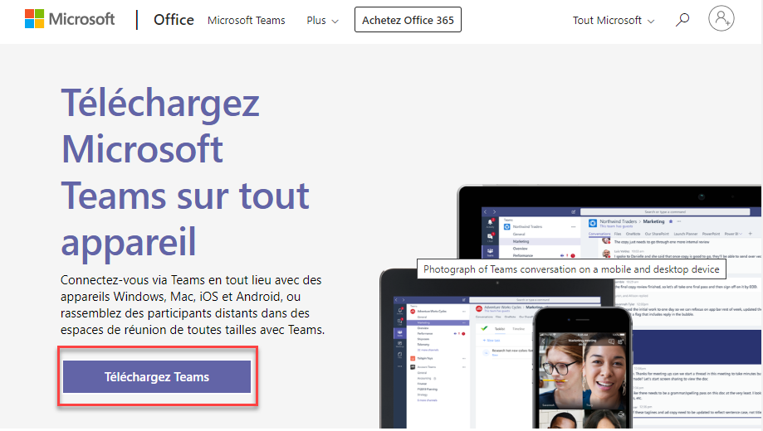
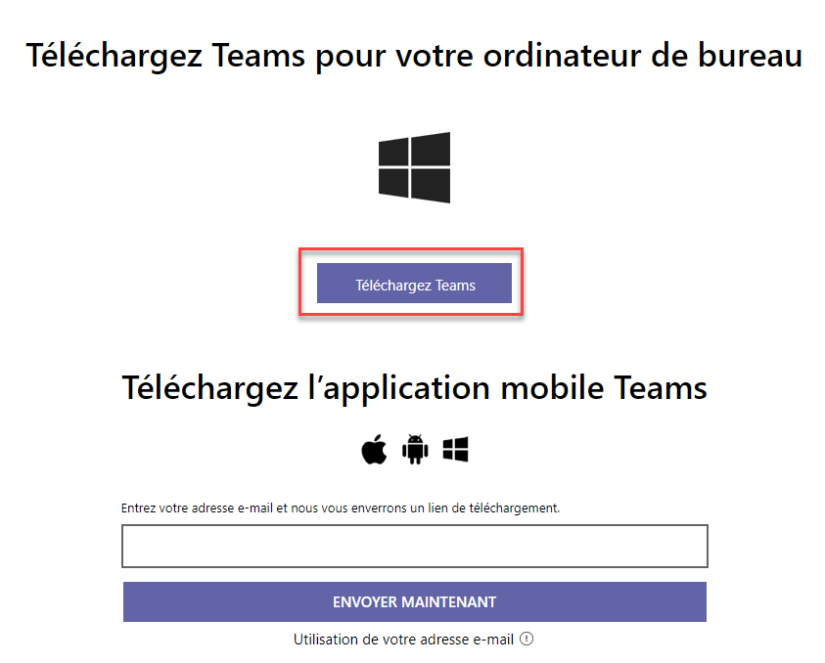
Comment télécharger Teams?
Rendez-vous sur la page : https://products.office.com/fr-ch/microsoft-teams/download-app
Cliquez sur Télécharger Teams sur la page d’accueil, puis à nouveau sur la page suivante
A savoir que Teams est également disponible sur mobile, il faut alors entrer son adresse email
Connectez-vous ensuite avec votre email prenom.nom@hes-so.ch (quelle que soit votre haute école), suivi de votre mot de passe AAI

Slide 5
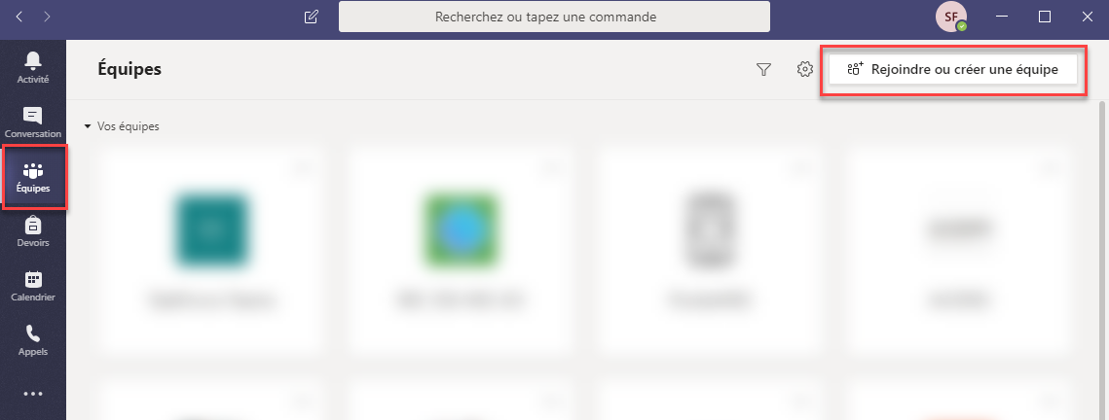
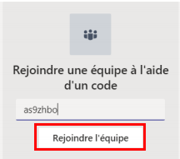
Comment rejoindre la classe (équipe) de mon enseignant?
Votre enseignant vous a ajouté nominativement
Une fois connecté, vous aurez directement accès à l’équipe, dans le menu latéral gauche
Votre enseignant vous a transmis un lien
Cliquer sur le lien : vous serez redirigé sur vers une page web proposant de se connecter via l’application ou de continuer sur le navigateur
Une fois connecté, vous aurez accès à l’équipe, dans le menu latéral gauche
Votre enseignant vous a transmis un code
Ouvrer Teams et cliquez sur « Équipes » dans le menu latéral gauche
Cliquez sur le bouton « Rejoindre ou créer une équipe » en haut à droite
Entrez le code fourni dans l’espace prévu à cet effet et cliquez sur « Rejoindre l’équipe »

Slide 6
Séance en ligne

Slide 7
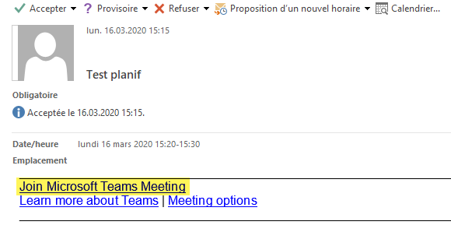
Comment rejoindre une séance de cours en live?
Vous avez plusieurs possibilités :
Rejoindre la réunion depuis le calendrier dans Teams: Vous retrouvez ici la grille horaire des séances planifiées
Rejoindre la réunion Teams depuis le canal de flux de conversation de l’équipe
Rejoindre la réunion Teams depuis l’invitation reçue sur votre adresse de messagerie

Slide 8
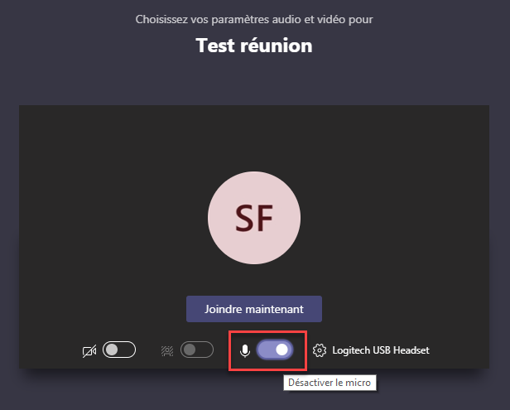
Comment dés/activer mon micro?
Durant une séance, le micro est activé ou désactivé via l’icône ci-dessous
Au moment de rejoindre la séance, il est aussi possible de directement activer ou désactiver son micro

Slide 9
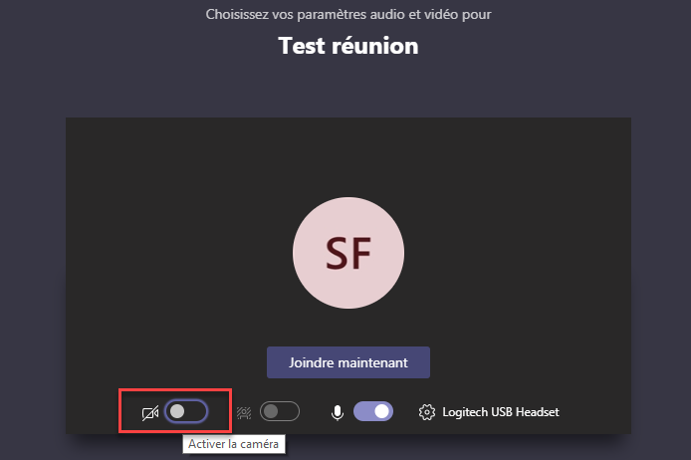
Comment dés/activer ma webcam?
Durant une séance, la webcam de l’ordinateur est activée ou désactivée via l’icône ci-dessous:
Au moment de rejoindre la séance, il est aussi possible de directement activer ou désactiver sa webcam

Slide 10
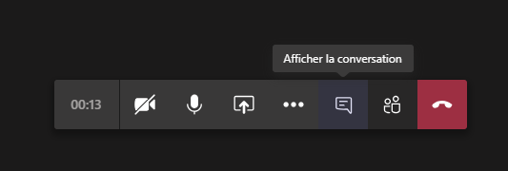
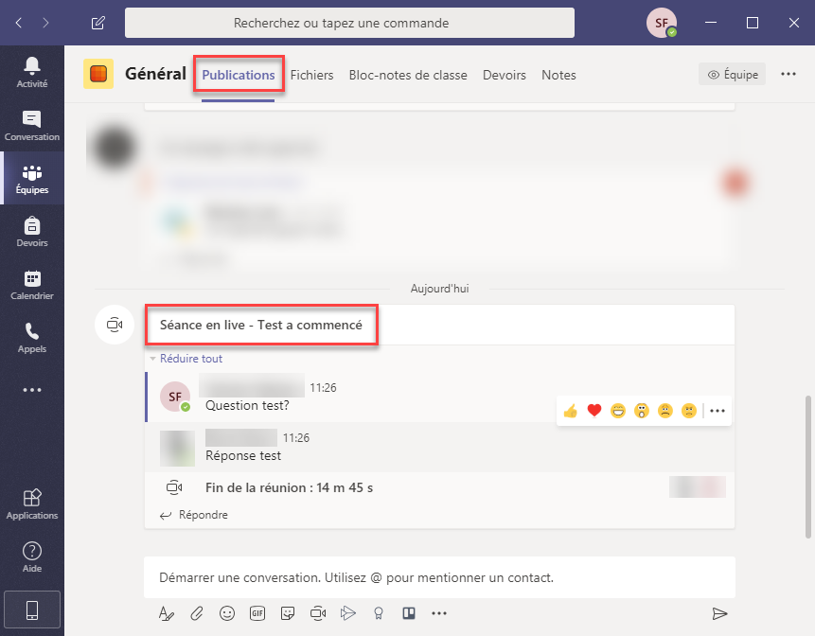
Comment poser une question par écrit durant une session en live?
Pour pouvoir poser une question par écrit durant une séance, il faut cliquer sur «Afficher la conversation»
Un volet s’ouvre alors latéralement sur la droite avec les différents échanges
A savoir que tous les échanges sont visibles par tous les membres de la classe, durant la session et après, dans l’onglet «Publications» de l’équipe

Slide 11
Que signifie l’onglet «Publications»?
Lors de la création d’une équipe (c’est-à-dire de votre classe), un certain nombre d’onglets sont créés par défaut
L’onglet «Publications» permet d’échanger des messages entre les membres de l’équipe
Pour lancer un nouveau sujet, cliquer sur «Démarrer une conversation»
Pour répondre à une conversation, cliquer sur «Répondre»
Bon à savoir > Cliquer sur «Format» pour ajouter un titre et de la mise en page à votre message > Les messages sont visibles par tous les membres de l’équipe
2
1
i
Formater le texte

Slide 12
Que signifient les icônes dans le menu latéral droite?
Activité: signale les nouvelles publications et permet d’y accéder rapidement
Conversation: permet d’échanger des messages privés avec un ou plusieurs autres membres
Equipes: regroupe les différentes classes auxquelles vous faites partie
Calendrier: Montre les séances prévues dans votre calendrier
Appels: permet de joindre un ou plusieurs autres membres
Fichiers: Ceci n’est pas utilisé dans le cadre de l’enseignement à distance
Aide: espace d’aide en ligne sur Teams – En particulier «Quick start guide» sous «Rubriques»
1
2
3
4
5
6
7

Slide 13
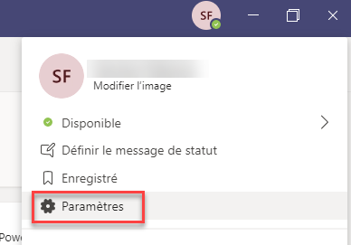
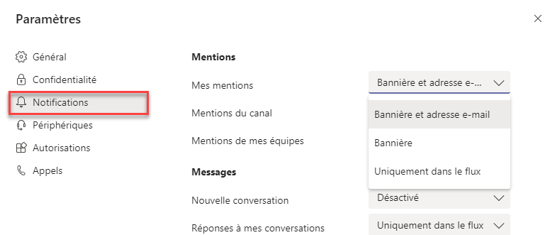
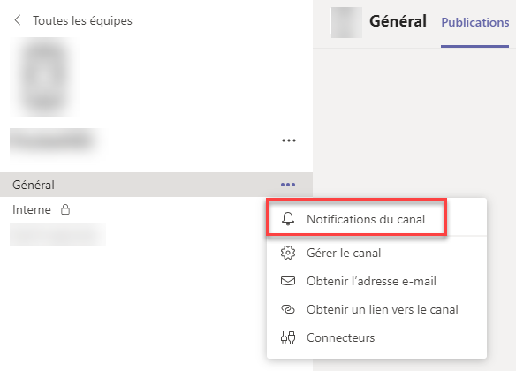
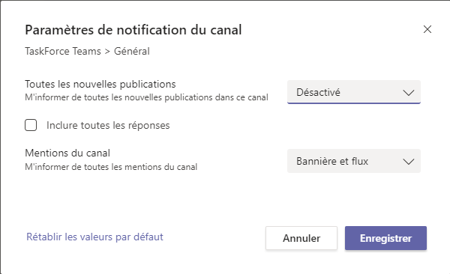
Comment puis-je être notifié d’activités dans Microsoft Teams?
L’utilisateur peut choisir les notifications qu’il souhaite recevoir et sous quelle forme
Dans les paramètres, en haut à droite, puis sous «Notifications»
Dans chaque équipe, sur le «canal» nommé «Général» en cliquant sur «Notifications du canal»
Equipe test
Sélectionnez Bannière et flux pour recevoir des notifications à la fois comme notification de bureau et comme alerte dans votre flux d’activités.
Sous Windows, les bannières de notification s’affichent dans le coin inférieur droit de l’écran. Sur macOS, elles apparaissent dans la partie supérieure droite.

Slide 14
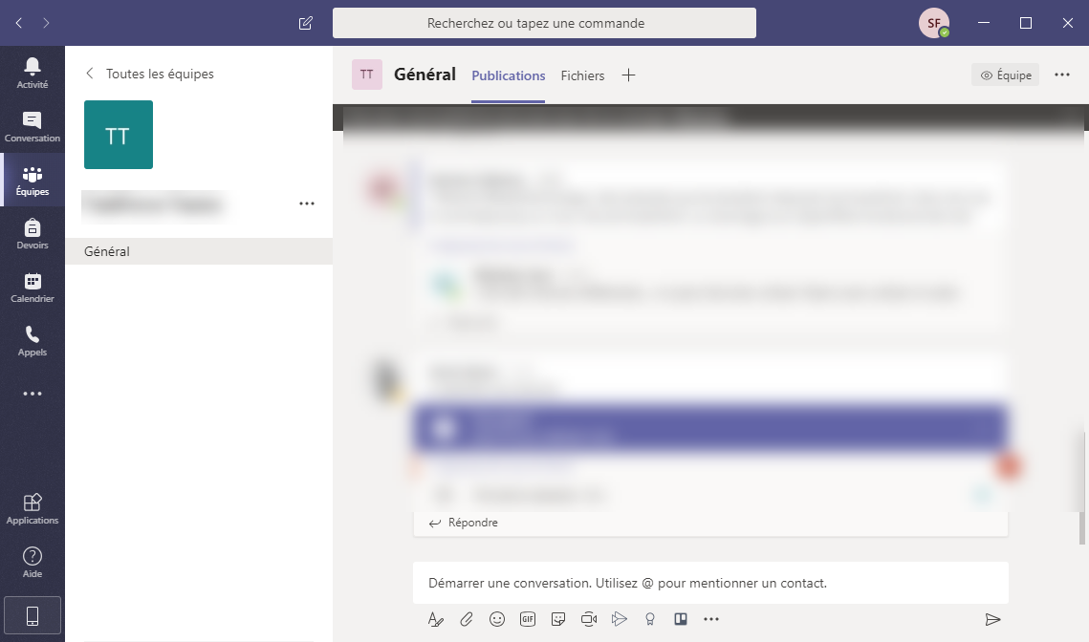
Je ne retrouve plus toutes mes équipes, que faire?
L’utilisateur peut retrouver ses équipes en cliquant sur «Toutes les équipes» en haut à gauche

Slide 15
Aide

Slide 16
Qui peut m’aider par rapport à Teams?
Contactez le helpdesk de votre haute école

Slide 17
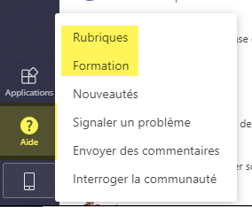
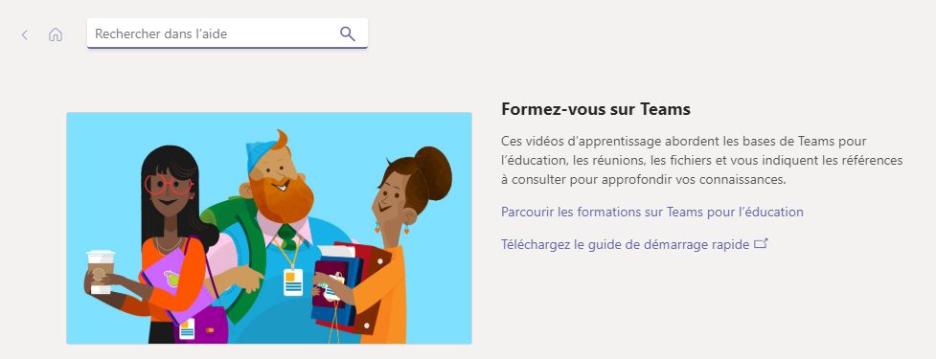
Où trouver plus d’informations? (1/2)
L’aide intégrée dans Teams est disponible en bas à gauche de votre écran
En particulier, sous «Rubriques», vous trouverez le guide de démarrage rapide, très complet pour une vue globale

Slide 18
Où trouver plus d’informations? (2/2)
Espace Cyberlearn pour l’enseignement à distance https://cyberlearn.hes-so.ch/?redirect=0&op=coronavirus
Aide en ligne
Recherche par mots-clé: https://support.office.com/fr-FR/teams
Cours en ligne - Formations Microsoft :
Formation vidéo Microsoft Teams: https://support.office.com/fr-fr/article/formation-vid%C3%A9o-microsoft-teams-4f108e54-240b-4351-8084-b1089f0d21d7
« Rejoindre une réunion Teams »: https://support.office.com/fr-fr/article/rejoindre-une-r%C3%A9union-teams-078e9868-f1aa-4414-8bb9-ee88e9236ee4
« Vous connecter et démarrer »: https://support.office.com/fr-fr/article/se-connecter-et-commencer-%C3%A0-utiliser-teams-6723dc43-dbc0-46e6-af49-8a2d1c5cb937
Vidéos – Channel Microsoft Education
« You Can Conduct Meetings With Microsoft Teams » : https://www.youtube.com/watch?v=63cMG0fBRLM
Webinars & vidéos en ligne (s’enregistrer pour voir les vidéos)
« Formation dirigée par un instructeur pour Microsoft Teams »: https://docs.microsoft.com/fr-fr/microsoftteams/instructor-led-training-teams-landing-page#pivot=tab1&panel=tab1-all

Slide 19
Pour toutes questions
Rendez-vous sur la page Cyberlearn https://cyberlearn.hes-so.ch/?redirect=0&op=coronavirus
Sont centralisés ici informations et contacts à propos de Teams

Slide 20
Glossaire

Slide 21
Glossaire
Equipe
Canal
Propriétaire d’équipe
Membre

Slide 22
Glossaire
Equipe
Une équipe est un espace qui va regrouper un ou plusieurs canaux de communication
Canal
Un canal est un thème dédié à une équipe. Par défaut, un canal nommé «Général» est créé lors de la création d’une équipe.
Equipe
Canal

Slide 23
Glossaire
Propriétaire d’équipe
En tant que propriétaire d’une équipe, vous pouvez ajouter ou supprimer des membres et modifier les paramètres du canal.
Membres
Les membres sont les personnes qui sont autorisées à rejoindre le canal de l’équipe et à y participer. Par défaut, tous les membres d’une équipe peuvent créer des canaux dans l’équipe (ce paramétrage peut être modifié par le propriétaire de l‘équipe)

